Slide 1


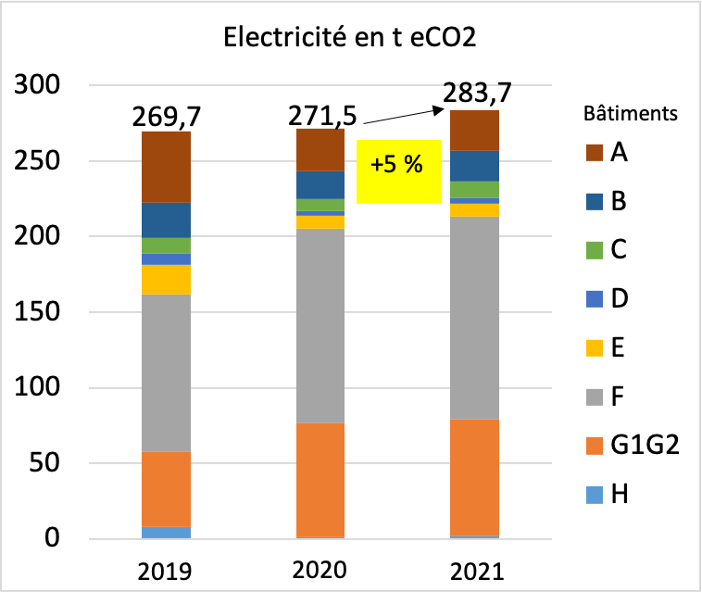
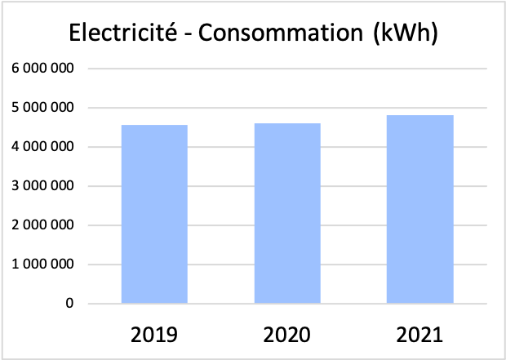
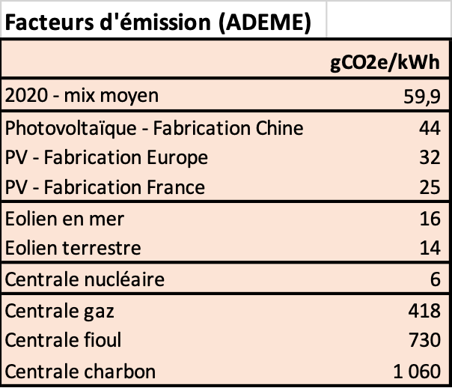
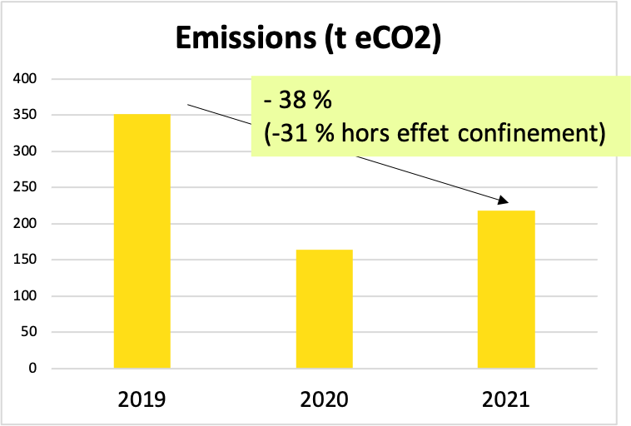
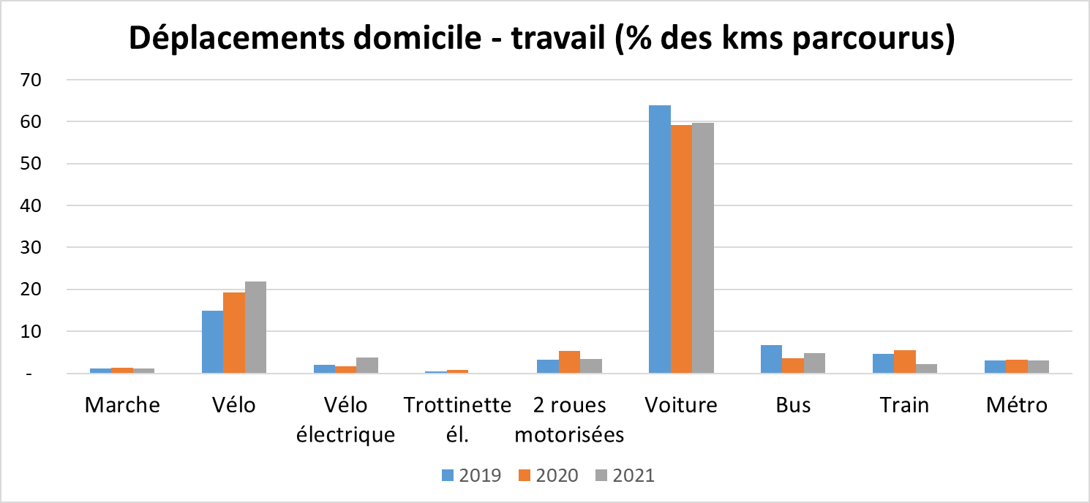
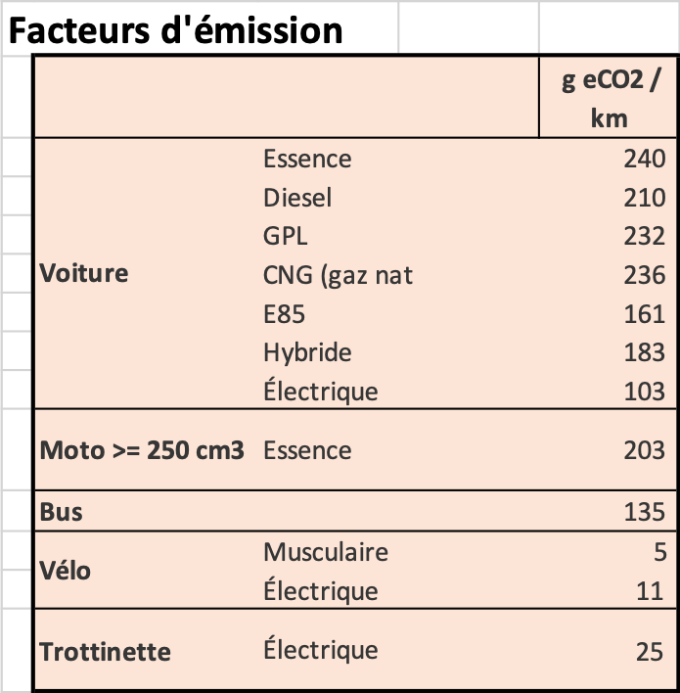

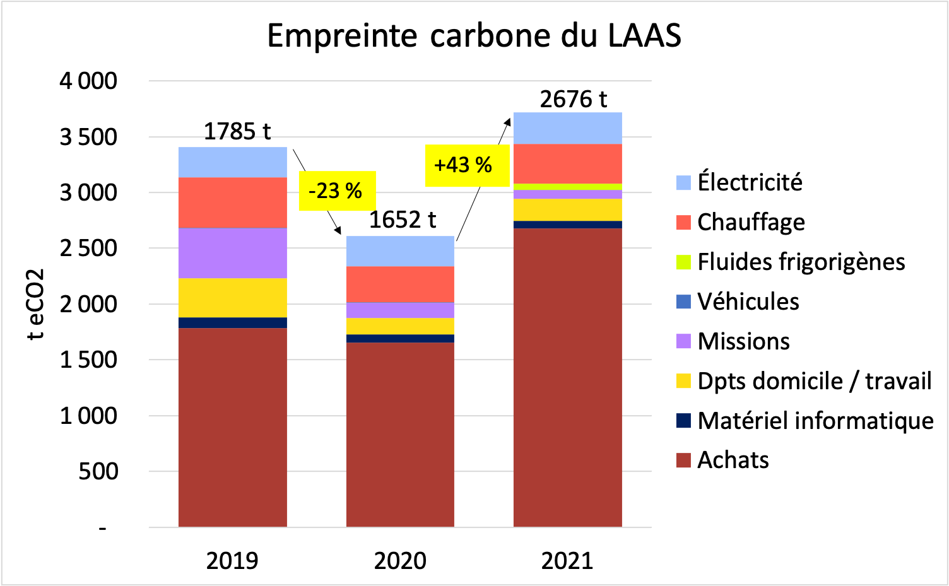
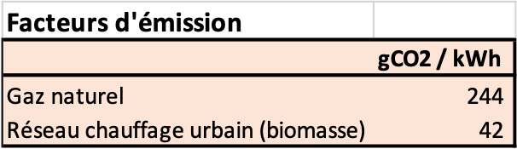
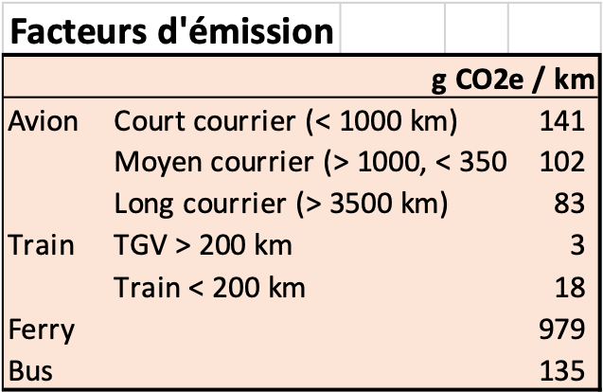
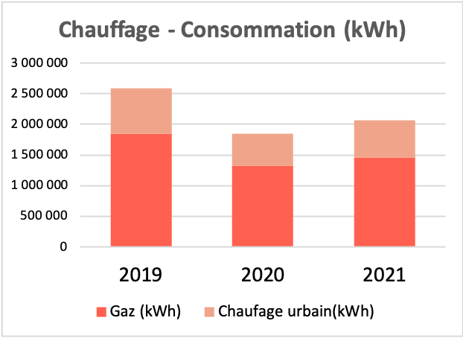
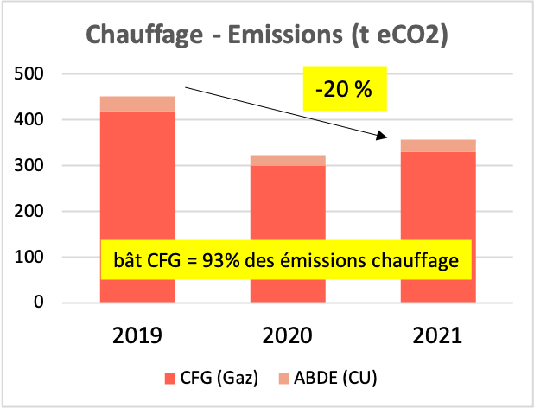
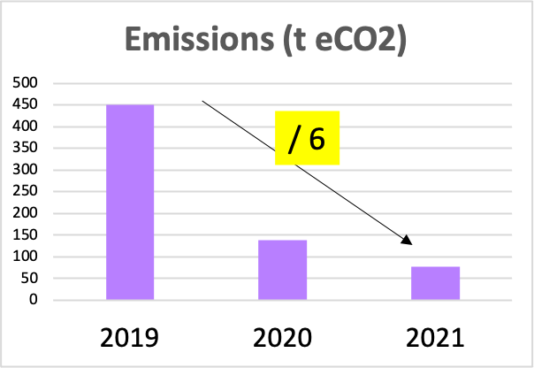
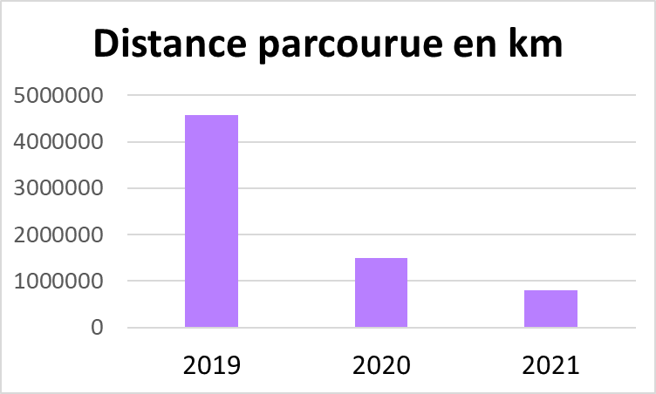
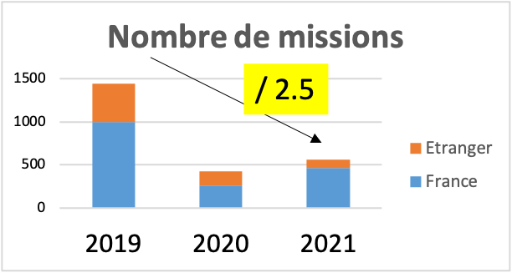
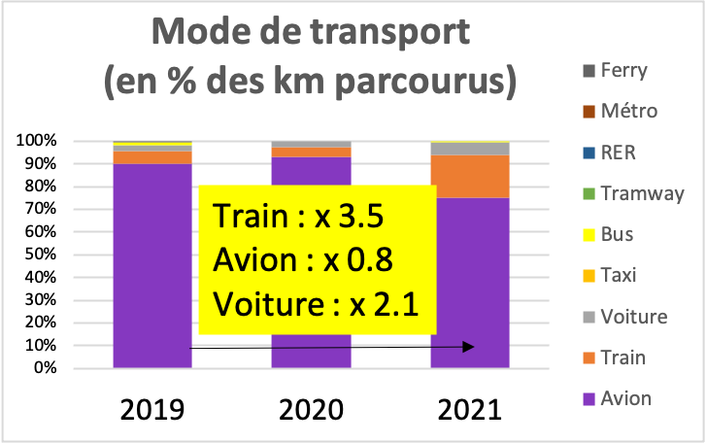
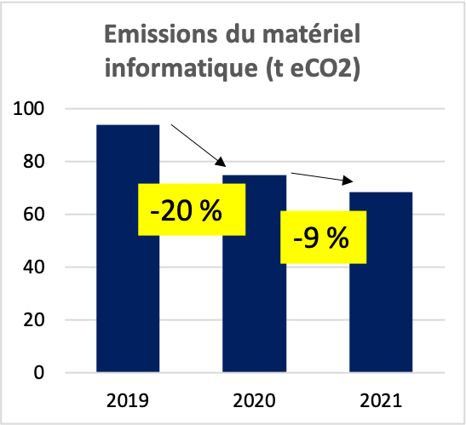
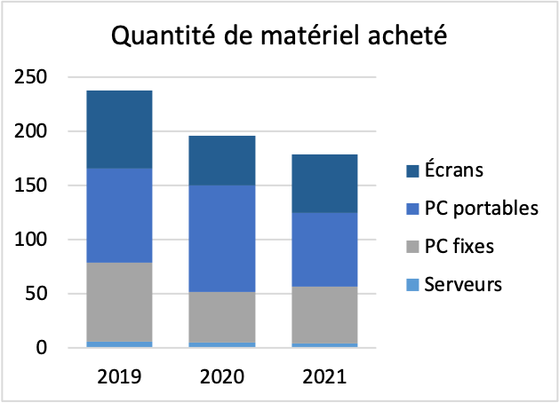
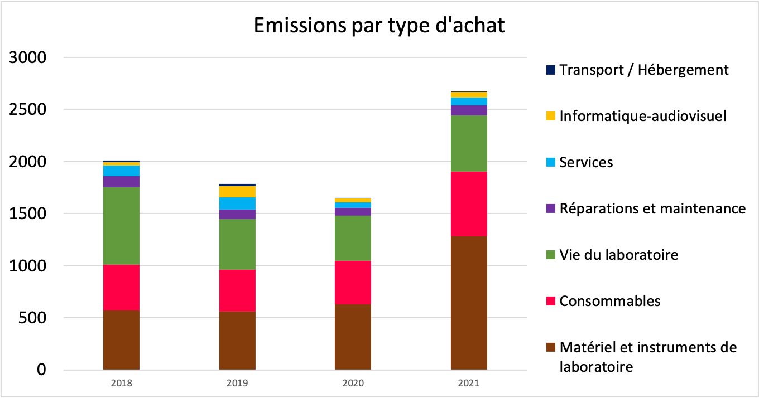
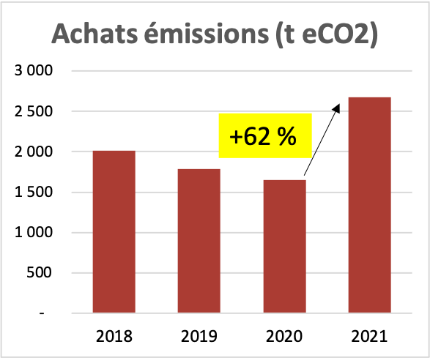
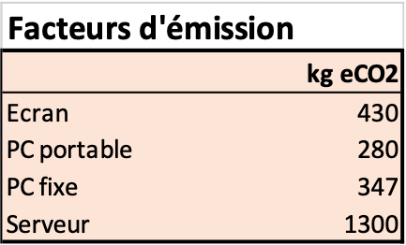

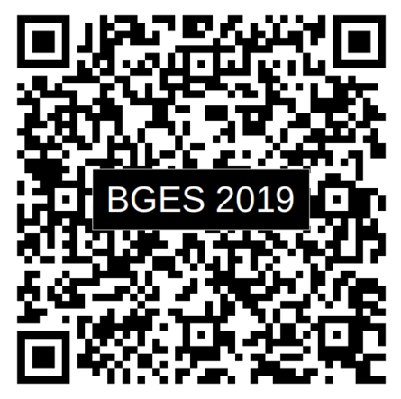


Synthèse bilans GES* 2019, 2020, 2021 du LAAS-CNRS
* Gaz à effet de serre
Périmètre : site du LAAS-CNRS
Facteurs d’émission (ADEME)
 | kg eCO2e
Ecran | 430
PC portable | 280
PC fixe | 347
Serveur | 1300
ÉLECTRICITE
DÉPLACEMENTS DOMICILE TRAVAIL
*
*
*
*
Bâtiments de manip : F-G1G2 (salle blanche) et C (carac)
Le saviez vous ?
Le bâtiment H est quasi autosuffisant (autoconsommation photovoltaïque)
GAZ - CHAUFFAGE
Empreinte carbone du LAAS
MISSIONS
hmartiny
*
*
Bâtiments de manip : C (carac) et F-G (salle blanche)
ACHATS NUMÉRIQUES
ACHATS
Le saviez-vous ?
Vous pouvez calculer l’impact carbone de votre prochaine mission :
https://labos1point5.org/travels-simulator
Le saviez vous ?
Un écran = 1,5 x un PC portable en e CO2
Vie du laboratoire : alimentation, aménagement, loisirs, bâtiment
Consommables : matières premières, produits chimiques/biologiques et organismes vivants
Calcul au moyen de facteurs d’émissions monétaires
facteur d’émission du type d’achat (code NACRES ) * montant de l’achat
Novembre 2022

